Slide 1
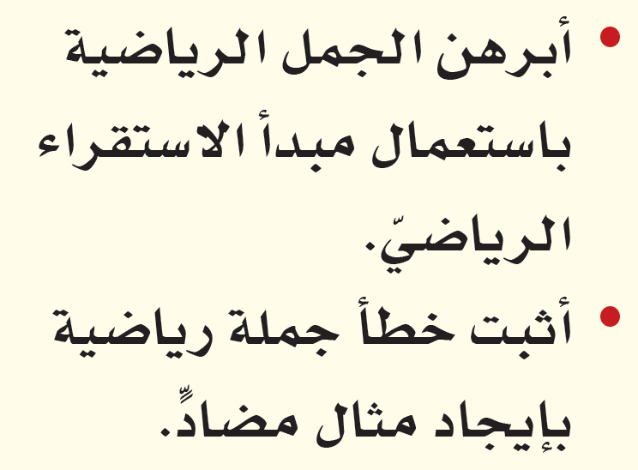
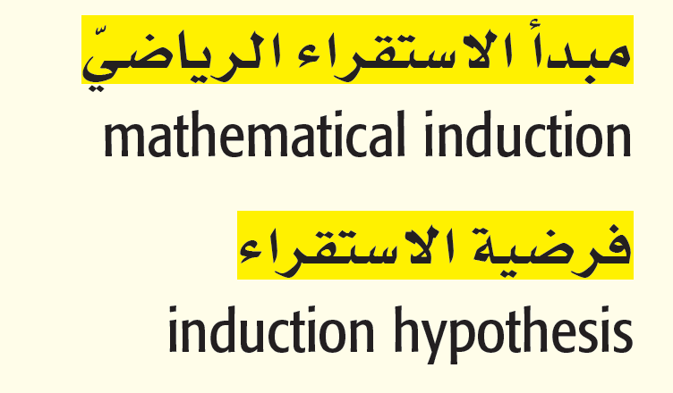
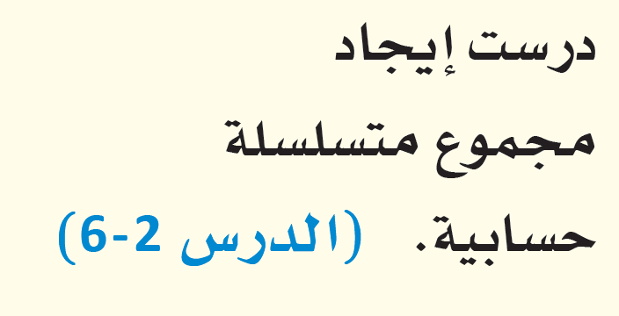
المفردات
الآن
فيما سبق

Slide 2
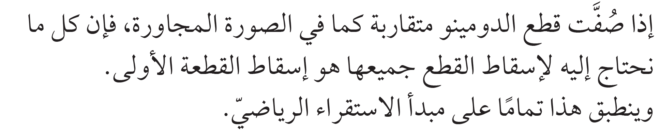
لمــــــــــــــــــــــــــــــــاذا

Slide 3
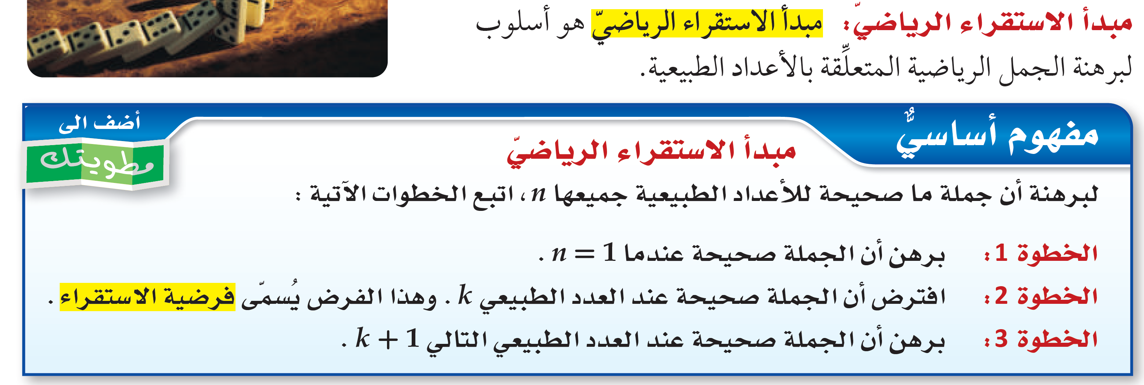

Slide 4
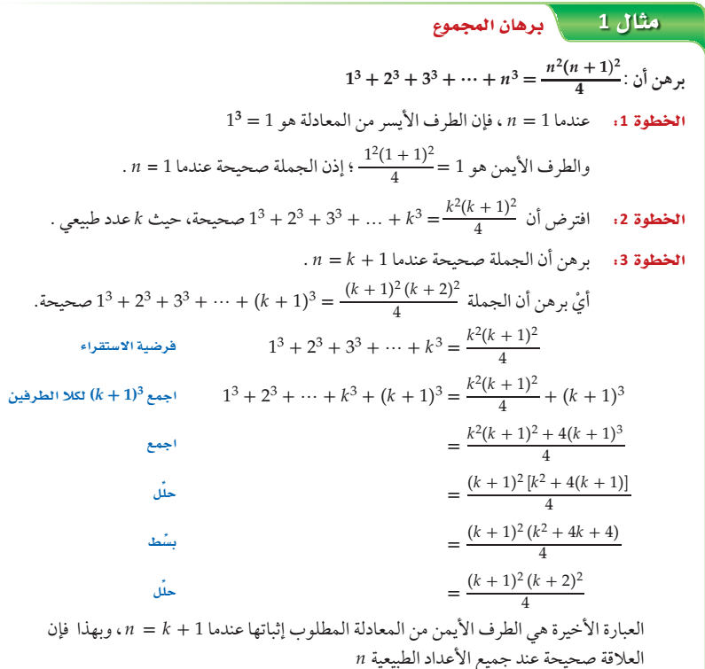

Slide 5

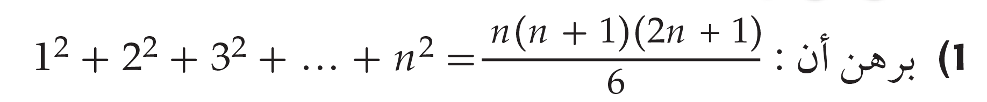
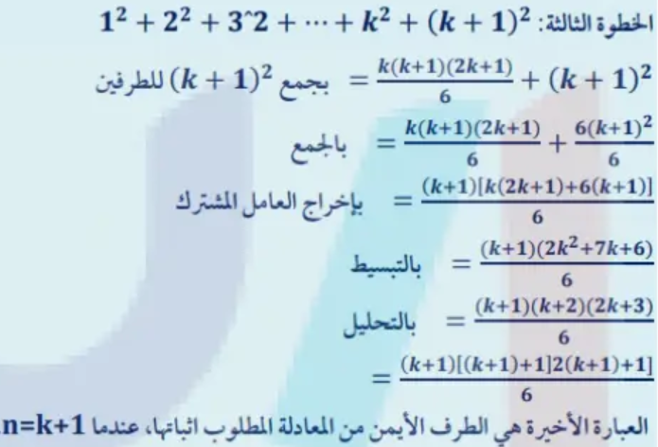



تحقق من فهمك
1-نبرهن صحة الجملة عندما n=1 | 2-نفرض صحة الجملة عندما n=k | 3-نبرهن صحة الجملة عندما n= k+1

Slide 6
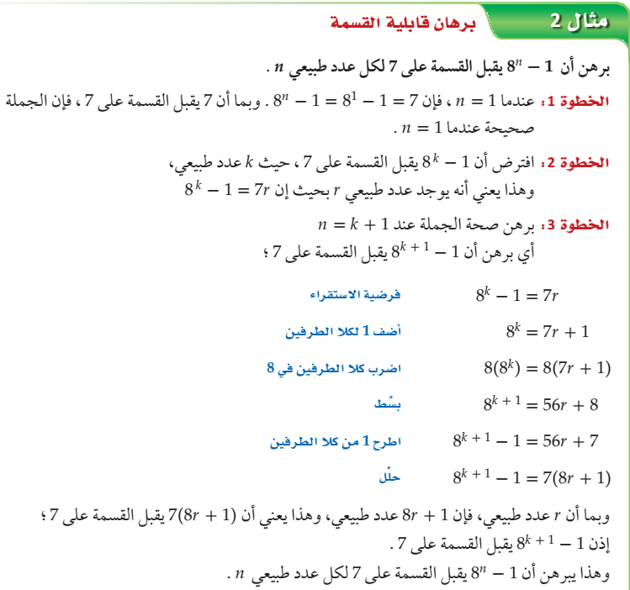
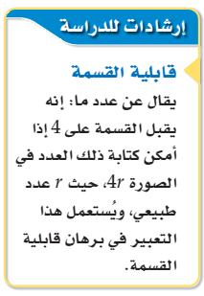

Slide 7
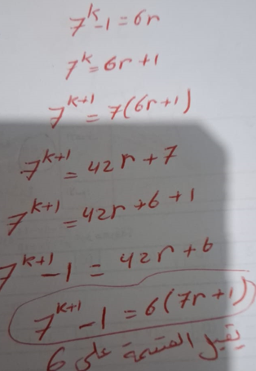
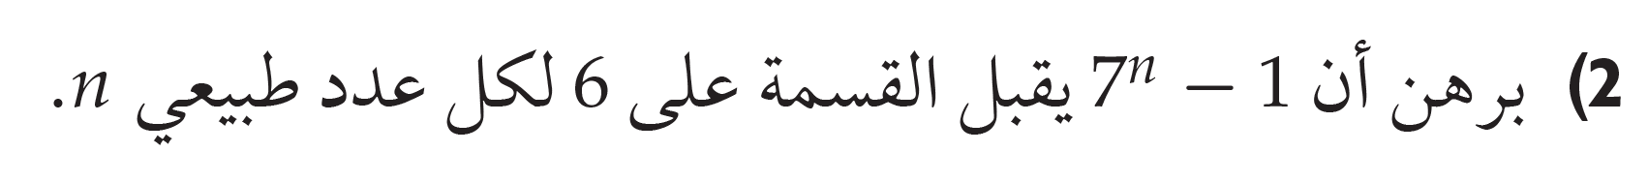
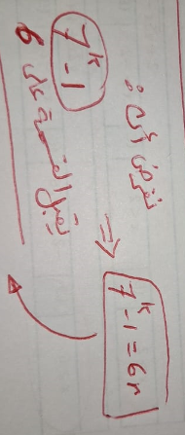
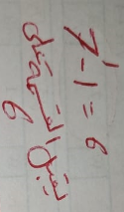
تحقق من فهمك
1-نبرهن صحة الجملة عندما n=1 | 2-نفرض صحة الجملة عندما n=k | 3-نبرهن صحة الجملة عندما n= k+1

Slide 8
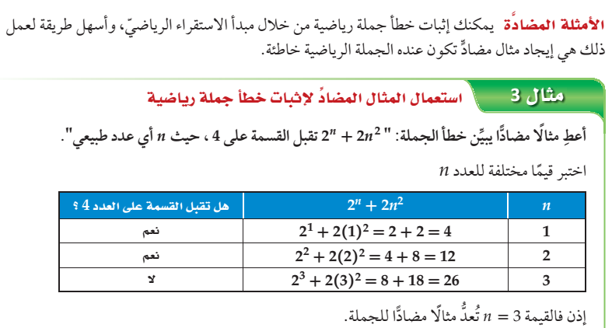

Slide 9

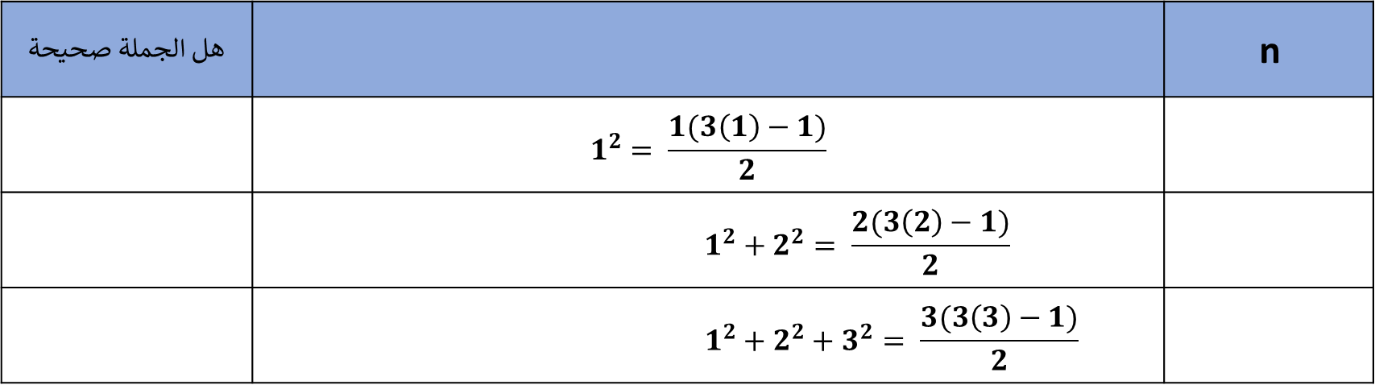
تحقق من فهمك
n |  | هل الجملة صحيحة
 | $$1^{2}= \frac{1(3\left(1\right)−1)}{2}$$
 | $$1^{2}+2^{2}= \frac{2(3\left(2\right)−1)}{2}$$
 | $$1^{2}+2^{2}+3^{2}= \frac{3(3\left(3\right)−1)}{2}$$
✓
1
✓
2
×
3

Slide 10
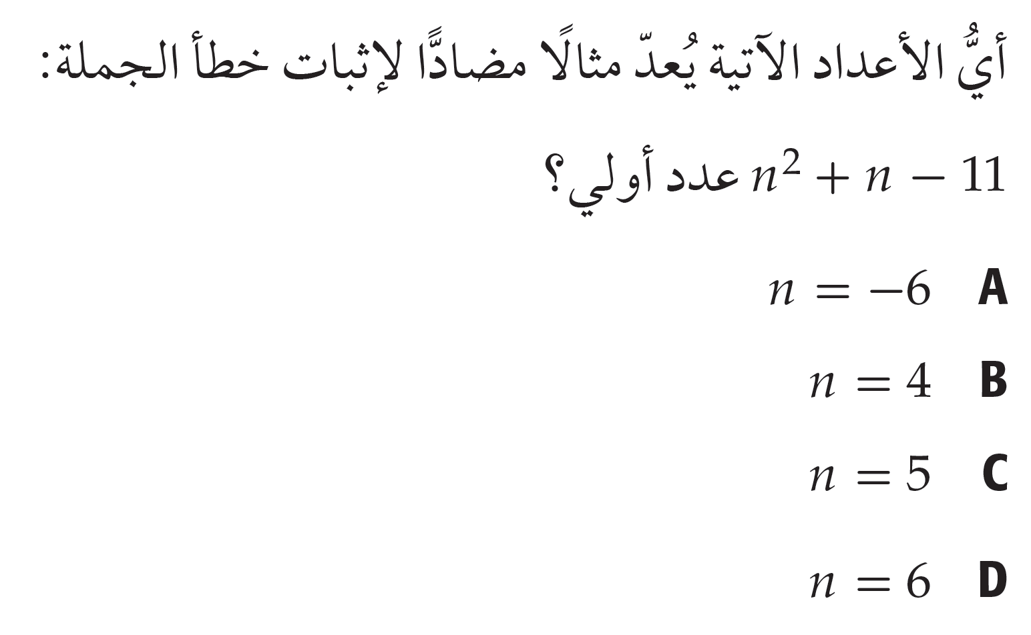
تحصيلي

